Slide 1
БУ ДОУ ДСОВ № 4 «Родничок»
г. Радужный
Мастер-класс для родителей «Снежки» или «Елочные игрушки своими руками»
Сысолина А.В., воспиатель
2014 год

Slide 2
В преддверии Нового года на очередном родительском собрании
педагоги совместно с одной из родительниц группы
организовали мастер-класс для родителей «Снежки» или
Елочные игрушки своими руками»
Цель: улучшение отношений педагогов и родителей в процессе творческой деятельности.
Задачи: познакомить родителей с нетрадиционной формой изготовления новогодних игрушек;
создать праздничную атмосферу; побудить родителей к совместному творчеству с детьми.
Предварительная работа: создание презентации, подготовка места проведения, подготовка материалов и оборудования.

Slide 3
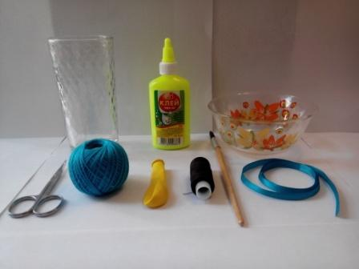
Оборудование и материалы: клей ПВА, ножницы, нити «Ирис», ленты, стразы для украшения, шарики воздушные маленькие, салфетки влажные, кисти для клея.

Slide 4
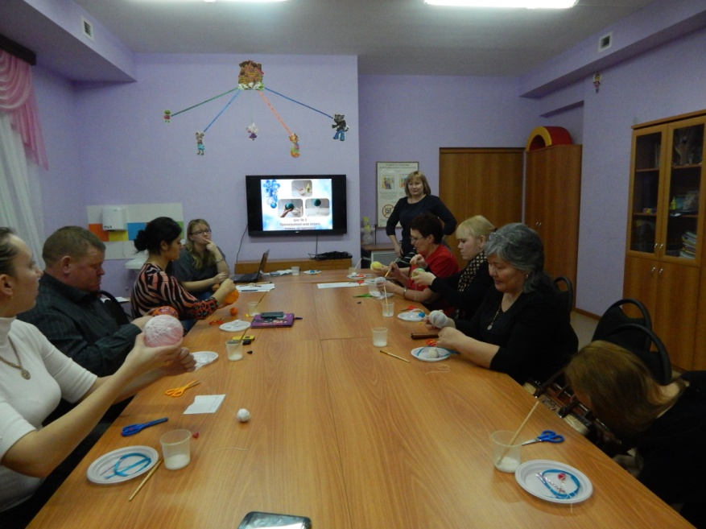
Ход мастер-класса:
Шаг 1: Подготовка места работы и оборудования.
Шаг 2: Надуваем шарик, обрезаем хвостик
Шаг 3 Наматывание ниток на шарик
Шаг 4: Промазываем шар клеем, ставим на просушку
Шаг 5: Лопаем шарик
Шаг 6: Украшаем лентой и стразами
Шаг 7: Украшаем Ёлочку

Slide 5
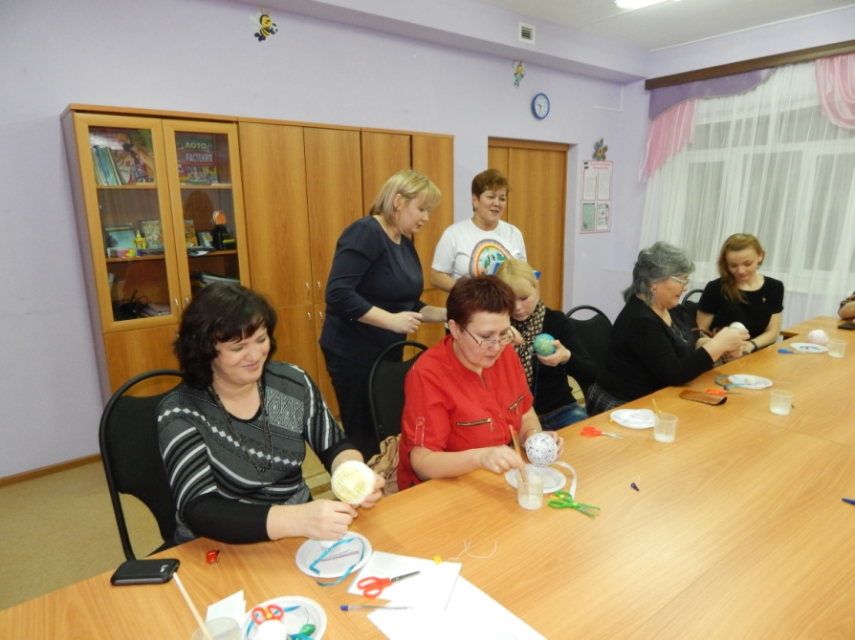
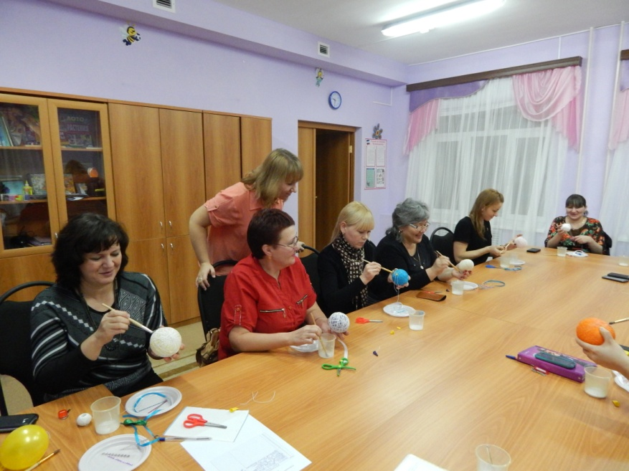
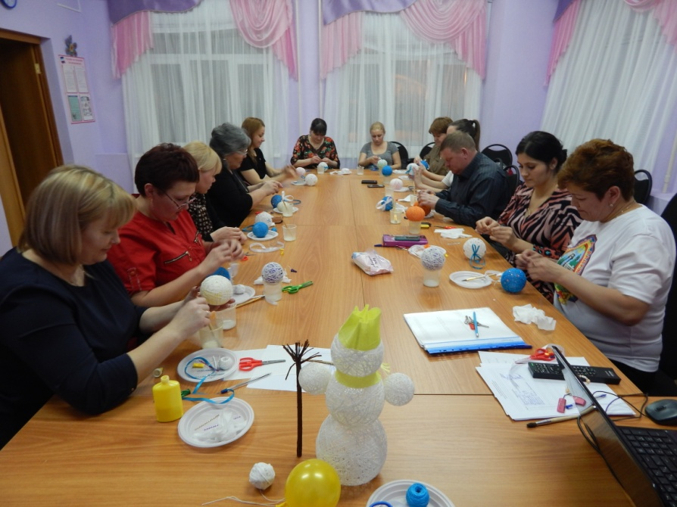

Slide 6
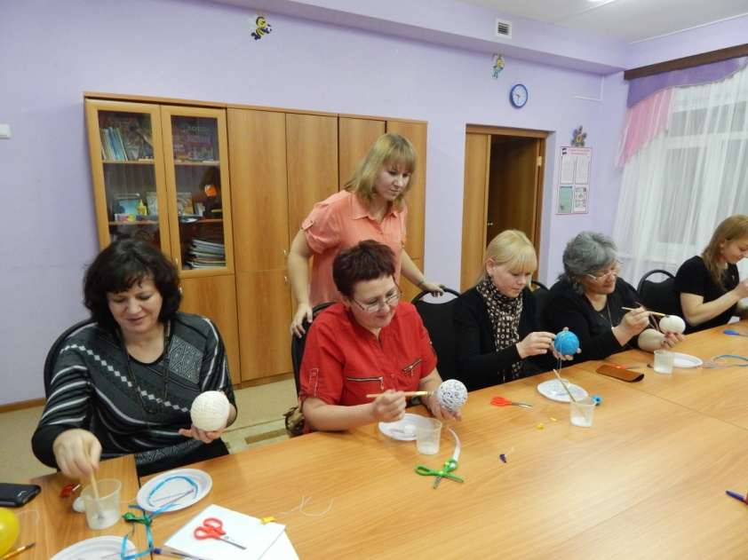
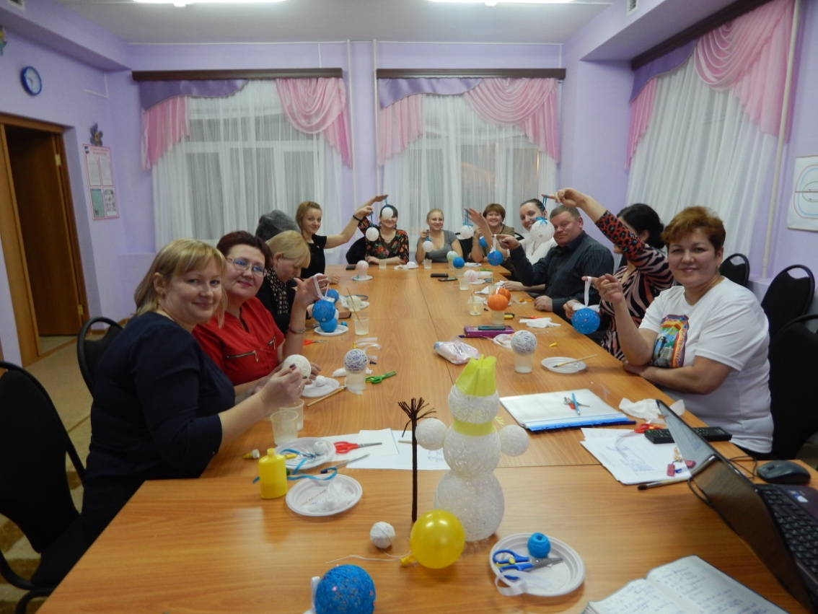

Slide 7
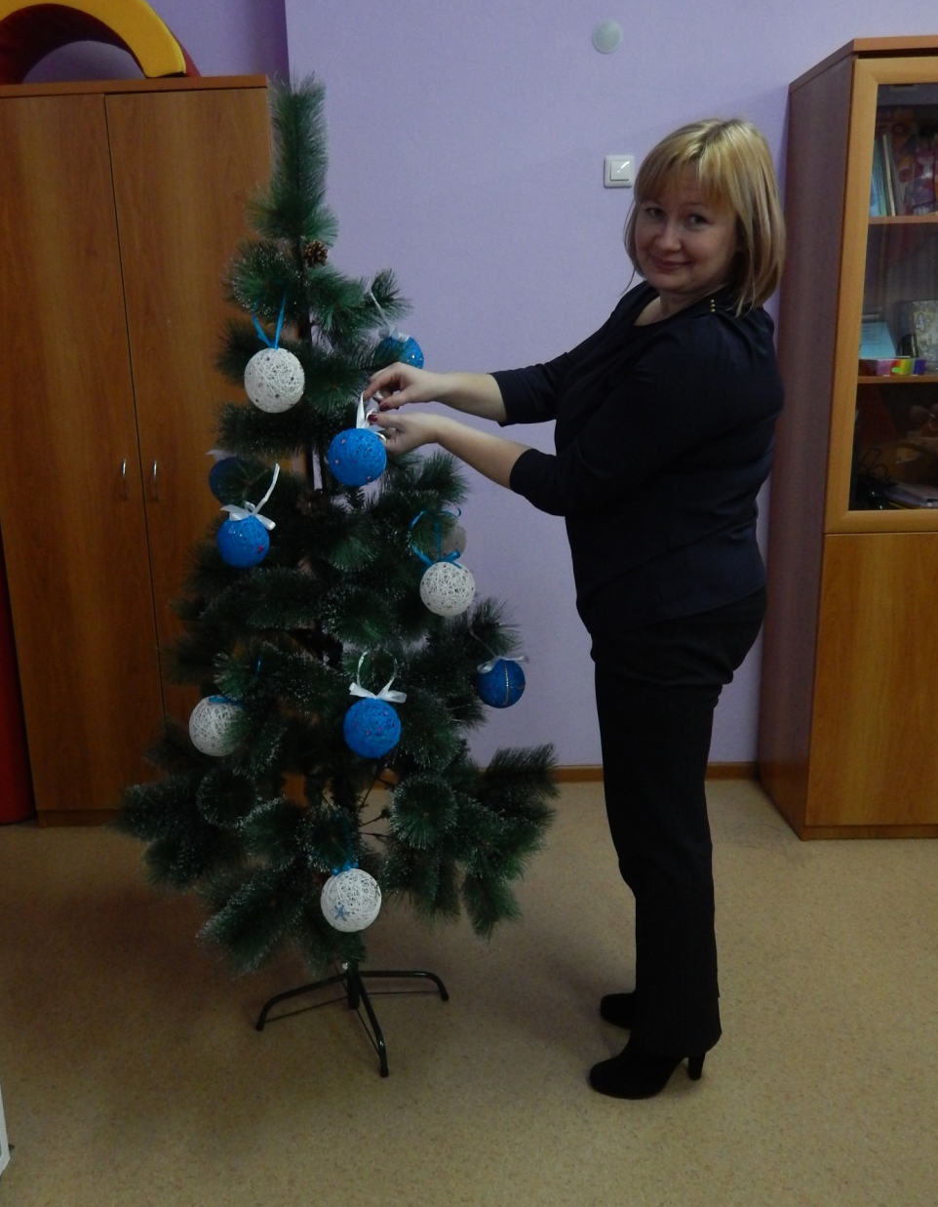
Благодарим за проведение мастер-класса Бурашникову Кристину Анатольевну

Slide 8
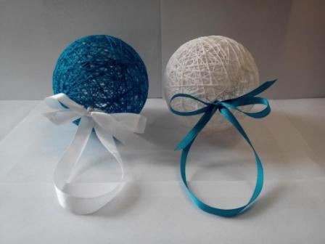
Спасибо
за внимание!!!

